Slide 1

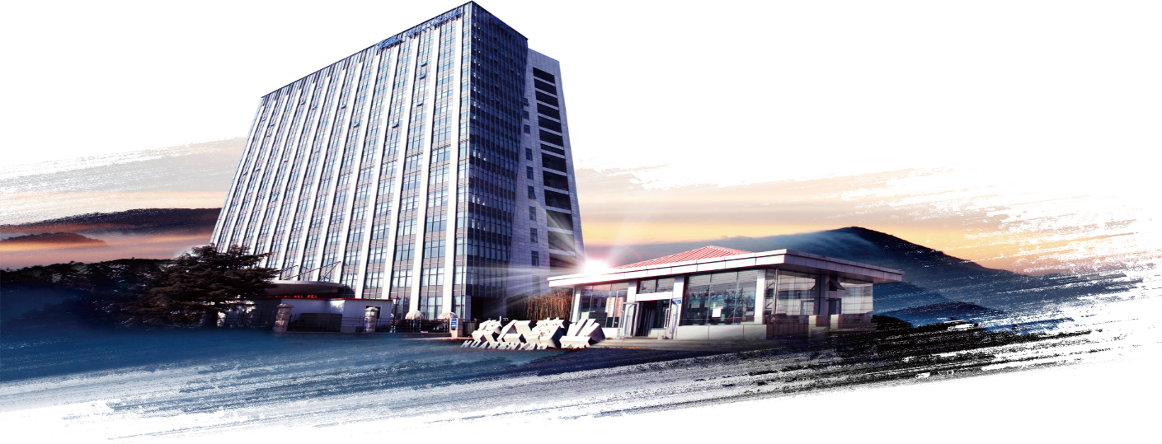

甲磺酸帕珠沙星氯化钠注射液 国家医保申报
华仁药业（日照）有限公司

Slide 2









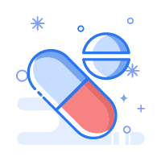



Slide 3




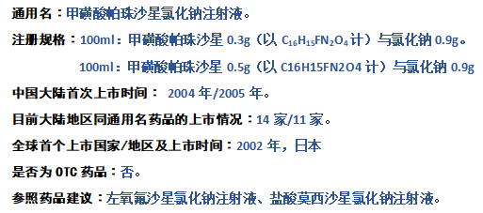



1.独特的双重作用机制增强抗菌力，降低耐药性。同时抑制细菌DNA旋转酶（细菌拓扑异构酶II）和DNA拓扑异构酶IV活性，阻碍细菌DNA合成导致细菌细胞无法繁殖而死亡，而环丙沙星和左氧氟沙星等仅对DNA旋转酶有作用。
2.强大的抗菌活性。（1）对G+、G-菌均敏感，相比其他喹诺酮类药物对G+尤其对厌氧菌的活性明显增强；（2）强效杀灭院内感染主要致病菌耐甲氧西林金葡菌（MRSA）和铜绿假单胞菌，对铜绿假单胞菌的体内活性优于左氧氟沙星和亚胺培南，对耐甲氧西林金葡菌体内活性优于头孢他啶、庆大霉素、环丙沙星及亚胺培南。
3.安全性高，耐受性好，无蓄积性，分子结构中7位引入氨基环丙基，光毒性和中枢神经系统毒性比同类药物低，原型药物及代谢物进尿液的总排泄率为99.7%，与剂量无关，无蓄积现象。

Slide 4






本品适用于敏感细菌引起的下列感染：
（1）慢性呼吸道疾病继发性感染，如慢性支气管炎、弥漫性细支气管炎、支气管扩张、肺气肿、肺间质纤维化、支气管哮喘、陈旧性肺结核等；肺炎，肺脓肿；由于使用氟喹诺酮类药物，包括甲磺酸帕珠沙星氯化钠注射液已有报道发生严重不良反应，且对于一些患者，慢性支气管炎急性发作有自限性，应在没有其他药物治疗时方可使用甲磺酸帕珠沙星氯化钠注射液；
（2）肾盂肾炎、复杂性膀胱炎、前列腺炎；
（3）烧伤创面感染，外科伤口感染；
（4）胆囊炎、胆管炎、肝脓肿；
（5）腹腔内脓肿、腹膜炎；
（6）生殖器官感染，如子宫附件炎、子宫内膜炎；盆腔炎。
下呼吸道感染是呼吸科常见疾病，在我国有增长趋势，它是老年慢性阻塞性肺疾病患者死亡的主要原因。据国内报道导致下呼吸道感染的病原体大多为细菌包括革兰阴性杆菌和革兰阳性球菌本病的治疗除积极对症治疗、加强支持疗法以及消除有关危险因素外，选择有效、不良反应少的抗生素是改善预后、缩短疗程的关键，但是在临床治疗中细菌的耐药问题日趋严重特别是对青霉素类、头孢类抗菌药物的敏感性逐渐下降，使人们更重视喹诺酮类抗菌药的临床应用2喹诺酮类药物的抗菌谱在不断拓宽,确立了它们在抗感染药物中的主导地位。
用法：静脉滴注。静脉滴注时间为30～60分钟
用量：（1）100ml：甲磺酸帕珠沙星0.3g（以帕珠沙星计）与氯化钠0.9g
一次0.3g，一日二次，疗程为7～14天，可根据患者的年龄和病情酌情调整剂量。
（2）100ml：甲磺酸帕珠沙星0.5g（以帕珠沙星计）与氯化钠0.9g
一次0.5g，一日二次，根据患者的年龄和病情酌情减量，如一次0.3g，一日二次，疗程为7～14天。

Slide 5


禁忌
对帕珠沙星及喹诺酮类药物有过敏史的患者禁用。
药理毒理
药理作用
本品属喹诺酮类抗菌药，其主要作用机制为抑制金黄色葡萄球菌DNA旋转酶和DNA拓扑异构酶Ⅳ活性，阻碍DNA合成而导致细菌死亡；对人拓扑异构酶II的抑制作用弱。本品具有抗菌谱广、抗菌作用强的特点。对G+菌如葡萄球菌、链球菌、肠球菌，对G-菌如大肠埃希菌、奇异变形杆菌、克雷伯菌、阴沟肠杆菌、柠檬酸杆菌、醋酸钙不动杆菌、流感嗜血杆菌、卡他莫拉菌、铜绿假单胞菌等均有良好的抗菌活性，本品对某些厌氧菌如产气荚膜梭状芽胞杆菌、核粒梭形杆菌、痤疮丙酸杆菌、卟啉单胞菌、部分消化链球菌、脆弱拟杆菌及普雷沃氏菌也有良好的抗菌活性。
毒理研究
重复给药毒性：大鼠静脉注射本品4、13、39和130mg/kg/天，连续3个月后，130mg/kg组大鼠A/G（白蛋白/球蛋白）比值升高，少数大鼠可见关节软骨空洞形成，但猴静脉注射本品26、52及104mg/kg/天，连续13周后，未出现药物引起的异常反应。

Slide 6
评价国产甲磺酸帕珠沙星氯化钠注射液治疗呼吸道感染和泌尿道感染的临床疗效和安全性，方法：采用多中心随机、双盲、阳性药物平行对照设计，共入选244例，脱落4例。试验组120例，使用甲磺酸帕珠沙星氯化钠注射液，每次300 mg，每日2次静脉滴注；对照组120例，使用盐酸左氧氟沙星葡萄糖注射液，每次200 mg，每日2次静脉滴注；疗程均为7～14 d。安全性评价244例。结果 试验组和对照组呼吸道感染治疗的临床总有效率分别为77.0%和80.6%，泌尿道感染治疗的总有效率分别为93.5%和89.6%。试验组总细菌清除率为91.5%，其中呼吸道感染及泌尿道感染细菌清除率分别为89.6%和94.1%。对照组总细菌清除率为93.4%，其中呼吸道感染及泌尿道感染细菌清除率分别为97.3%和89.7%.试验组和对照组不良反应率分别为4.88%和7.44%,差异无统计学意义(P＞0.05)。结论：国产甲磺酸帕珠沙星氯化钠注射液治疗呼吸道感染和泌尿道感染安全、有效。
——《国产甲磺酸帕珠沙星氯化钠注射液治疗急性细菌感染性疾病的多中心临床研究》，中华全科医师杂志22008,7(01): 19-21。

Slide 7
本品主要临床不良反应为腹泻、皮疹、恶心、呕吐，实验室检查可见ALT、AST、ALP、r-GTP升高，嗜酸性粒细胞增加
（1）临床不良反应
1）急性肾功能衰竭：可能会引起急性肾功能衰竭。
2）肝功能异常、黄疸。
3）伪膜性肠炎：可发生伴有血便的严重的肠炎，如果出现腹痛或频繁的腹泻，应立即停药并采取相应的防治措施处理。
4）粒细胞减少、血小板减少症。
5）横纹肌溶解：如果出现肌痛、虚弱、磷酸肌酸激酶（CPK）升高、血或尿中的肌球素升高，应立即停药。横纹肌溶解也可导致急性肾功能衰竭。
6）痉挛。
7）休克、过敏反应，若出现呼吸困难、水肿、红斑等任何异常，应停止给药，并采取适当处理措施。
8）表皮脱落坏死（Lyell综合征），眼、粘膜、皮肤综合征（Stevens Johnson综合征）。
9）间质性肺炎：伴有发热、咳嗽、呼吸困难、胸部X片异常的肺炎发生。
10）低血糖：严重低血糖，易发生于老年病人、肾功能衰竭病人，应仔细观察。
11）跟腱炎、肌腱断裂。
给药期间应密切观察，如出现上述不良反应，应立即停药，并采取相应的处理措施。

Slide 8
（2）同类药物的不良反应：
PIE综合征：伴有发热、咳嗽、呼吸困难、胸部X片异常、嗜酸性粒细胞增多的PIE综合征，见于临床应用的其它新喹诺酮类药物报道，如出现上述不良反应应立即停药，并采取相应的处理措施。
（3）其它不良反应：
如观察到下列不良反应采取适当处理措施。
1〕过敏反应：皮疹、发热（发生率0.1～5%），荨麻疹、瘙痒、面部皮肤潮红（发生率＜0.1%）。
2〕肾脏损害：BUN升高、蛋白尿、胆红素尿、管型尿、尿潜血（发生率0.1～5%），血肌酐升高（发生率＜0.1%）。
3〕肝脏损害：ALT（GPT）升高（发生率≥5%），AST（GOT）、ALT、r-GTP、LAP、LDH和胆红素升高（发生率0.1～5%）。
4〕血液：嗜酸性粒细胞增多症、白细胞减少症、血小板减少症、贫血（发生率0.1～5%）。
5〕消化道反应：腹泻或软便、恶心、呕吐（发生率0.1～5%），上腹不适、腹胀、黑便（发生率＜0.1%）。
6〕精神神经系统：头痛、头晕（发生率0.1～5%），短暂性意识障碍、短暂性精神障碍、精神异常（发生率＜0.1%）。
7〕其他：静脉炎（发生率≥5%），CK（CPK）升高，电解质紊乱（发生率0.1～5%） ，口干、舌炎（发生率＜0.1%）。。

Slide 9
（4）严重和其他重要的不良反应
1）致残和潜在的不可逆转的严重不良反应，包括肌腱炎和肌腱断裂，周围神经病变，中枢神经系统的影响
2）肌腱病和肌腱断裂
3)QT间期延长
4)过敏反应
5)其他严重并且有时致命的反应
6)中枢神经系统的影响
7)艰难梭菌相关性腹泻
8)周围神经病变
9)对血糖的干扰
10)光敏感性/光毒性

Slide 10
在【注意事项】下对以上不良反应进行了详细说明。
(5)心血管系统：QT间期延长、尖端扭转型室性心动过速、室性心律失常
(6)中枢神经系统：惊厥、中毒性精神病、震颤、躁动、焦虑、头晕、意识模糊、幻觉、妄想、抑郁、恶梦、失眠、癫痫发作、极少数情况可导致患者产生自杀的念头或行动
(7)周围神经病变：感觉错乱、感觉迟钝、触物痛感、疼痛、烧灼感、麻刺感、麻木、无力，或轻触觉、痛觉、温度觉、位置觉和振动觉异常、多发性神经炎
(8)骨骼肌肉系统：关节痛、肌痛、肌无力、张力亢进肌腱炎、肌腱断裂、重症肌无力恶化
(9)超敏反应：荨麻疹、瘙痒及其他严重皮肤反应（如中毒性表皮坏死松解症、多形性红斑）、呼吸困难、血管神经性水肿（包括舌、喉、咽或面部水肿/肿胀）、心血管性虚脱、低血压、意识丧失、气道阻塞（包括支气管痉挛、气促及急性呼吸窘迫）、过敏性肺炎、过敏性休克
(10)肝胆系统：肝炎、黄疸、急性肝坏死或肝衰竭
(11)泌尿系统：急性肾功能不全或肾衰
(12)血液系统：贫血，包括溶血性贫血和再生障碍性贫血、血小板减少症、包括血栓性血小板减少性紫癜、白细胞减少症、粒细胞减少症、全血细胞减少症和/或其他血液病
(13)其他：发烧、血管炎、血清病、难辨梭菌相关性腹泻、血糖紊乱、光敏感性/光毒性

Slide 11


甲磺酸帕珠沙星氯化钠注射液对耐甲氧西林金黄色葡萄球菌(MRSA)的抗菌活性很强,优于环丙沙星、亚胺培南、头孢他啶和庆大霉素等药物,对甲氧西林敏感菌(MSSA)作用优于头孢他啶、环丙沙星。对表皮葡萄球菌抗菌活性与环丙沙星、亚胺培南相近，远优于头孢他啶和庆大霉素，抗链球菌作用优于庆大霉素，抗肺炎链球菌作用优于头孢他啶。对粪肠球菌和屎肠球菌抗菌活性与环丙沙星相近，其中抗粪肠球菌活性优于头孢他啶和庆大霍素。而且帕珠沙星对产气夹膜杆菌消化性链球菌、痤疮丙酸杆菌、具核梭杆菌等厌氧菌亦显示很强的抗菌活性。此外，有人通过对铜绿假单胞菌及肺炎克雷伯菌的研究表明，帕珠沙星的抗生素后效应(postantibiotic effect,PAE)在1/2~8MIC浓度下作用30min最长可达2.96h，明显优于环丙沙星，亚胺培南、庆大霉素和头孢他啶，后4种药PAE最长达2.09、1.83、1.73和0.103h。
——Misuyama J,Miyazaki S,Ishii Y，et al.Antibacterial activity of a new injectable quinolone pazufloxacin mesilate in vitro and vivo[J]。Jpn J Chemother,1999,47(1):1
— —杨信怡,游雪甫注射用帕珠沙星的药理研究和临床应用J.国外医药抗生素分册2003，24(2):80

Slide 12


甲磺酸帕珠沙星氯化钠注射液是第三代喹诺酮类抗菌药，它和其它抗菌药的作用点不同，它以细菌为作用靶，通过阻碍DNA拓朴异构酶ll和IV发挥作用使细菌DNA无法形成超螺旋，进一步造成染色体的不可逆损害，导致细菌细胞无法分裂繁殖，对细菌具有选择性毒性作用。细菌对许多抗生素的耐药性可因质粒传导而广泛传播，但喹诺酮类药物不易受质粒传导耐药性的影响，因而与许多抗菌药无交叉耐药性。甲磺酸帕珠沙星氧化钠注射液是原国家化学药品3类新药主要用于敏感细菌引起呼吸道疾病继发性感染、肾盂肾炎等。产品采用优质玻璃输液瓶或聚丙烯输液瓶包装，耐受115℃30分钟灭菌，确保产品无菌，有关物质控制在1.0%以下，右旋导构体控制在0.1%以下，保证产品疗效的同时，降低药品的不良反应发生率。

Slide 13


本品作为新一代的喹诺酮类抗菌药物，不仅有强大的抗菌活性，而且安全性高，耐受性好，无蓄积性，临床已使用多年，疗效和安全性得到了广大医生的认可。作为好而不贵的药物，应在医保中有一席之地。

Slide 14

感谢聆听

